Slide 1
仲恺农业工程学院
工程数据库技术
自动化学院 吴卓葵
13580505707 wuzhuokui@qq.com
2023年

Slide 2
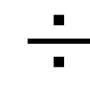
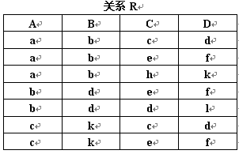

2.2.2 关系代数
③运算方法
（1）根据R中的属性和S中的属性，明确筛选对象和该对象的特征。
（2）根据S指定的筛选特征条件（注意筛选特征是&（与）的关系），确定符合条件的对象。
④举例
设有关系R和S，如下图，求R S

Slide 3
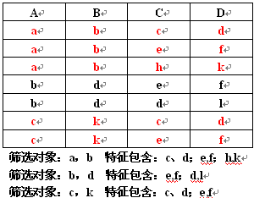
2.2.2 关系代数
（1）根据R中的属性和S中的属性，明确筛选对象和该对象的特征。

Slide 4

2.2.2 关系代数
（2）根据S指定的筛选特征条件（注意筛选特征是&（与）的关系），确定符合条件的对象。

Slide 5
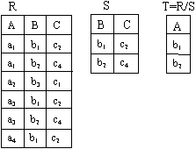
2.2.2 关系代数
⑤练习
设有关系R和S，如下图，求R S

Slide 6
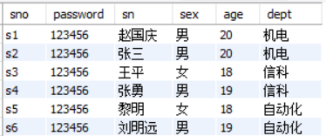
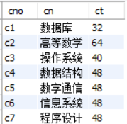
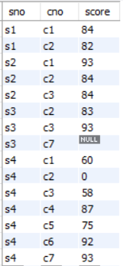
例题
设教务系统数据库中有学生s、课程c和学生选课sc3个关系，如下图所示。请用关系代数表达式实现如下检索问题。
s
c
sc

Slide 7
练习题
s
c
sc
（1）检索年龄（age）在18到20之间（含18和20）的女生的学号（sno）、姓名（sn）和年龄（age）；
（2）检索选修课程（cn）为‘高等数学’的学生学号（sno）和学生姓名（sn）；
（3）检索选修了 ‘数据库’课程（cn）的学生的学号（sno）、姓名（sn）和成绩（score）；
（4）检索选修了‘操作系统’或‘数据库’课程（cn）的学号（sno）和姓名（sn）；

Slide 8
练习题
s
c
sc
（5）检索至少选修了课程号（cno）为‘c1’和‘c3’的学生学号（sno）；
（6）检索选修全部课程的学生姓名（sn）及所在系（dept）;
（7）检索选修课程包括‘s1’学生（sno）所学课程的 学生学号（sno）；
（8）检索不选‘c2’课程（cno）的学生姓名（sn）和所在系（dept）。

Slide 9
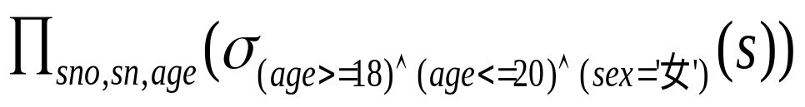
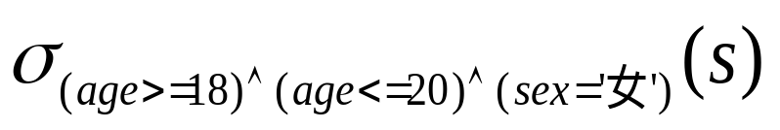

练习题
s
c
sc
（1）检索年龄（age）在18到20之间（含18和20）的女生的学号（sno）、姓名（sn）及年龄（age）；
这一类题目的解题步骤为：
①操作对象是哪些表？如果是多个表，则自然连接则可；
②是否要选择？选择条件是什么？
③是否要投影？投影哪些列？

Slide 10
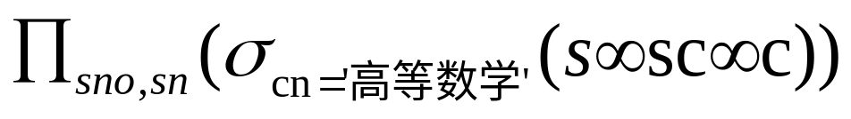
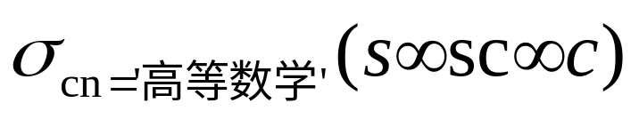

练习题
s
c
sc
（2）检索选修课程（cn）为‘高等数学’的学生学号（sno） 和学生姓名（sn）；
这一类题目的解题步骤为：
①操作对象是哪些表？如果是多个表，则自然连接则可；
②是否要选择？选择条件是什么？
③是否要投影？投影哪些列？

Slide 11
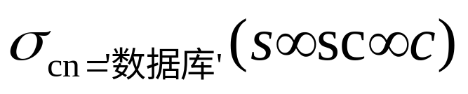
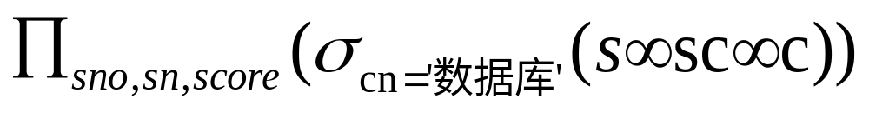
练习题
s
c
sc
（3）检索选修了 ‘数据库’课程（cn）的学生的学号（sno）、姓名（sn）和成绩（score）；
这一类题目的解题步骤为：
①操作对象是哪些表？如果是多个表，则自然连接则可；
②是否要选择？选择条件是什么？
③是否要投影？投影哪些列？

Slide 12
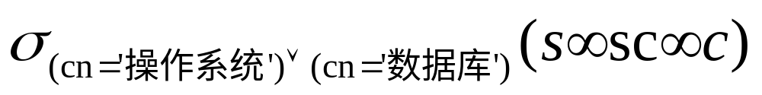
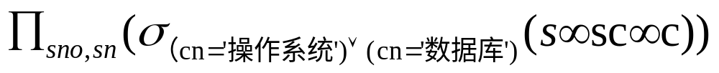
练习题
s
c
sc
（4）检索选修了‘操作系统’或‘数据库’课程（cn）的学号（sno）和姓名（sn）；
这一类题目的解题步骤为：
①操作对象是哪些表？如果是多个表，则自然连接则可；
②是否要选择？选择条件是什么？
③是否要投影？投影哪些列？

Slide 13
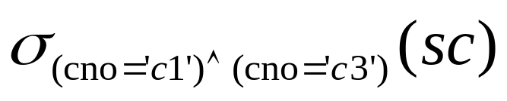

练习题
s
c
sc
（5）检索至少选修了课程号（cno）为‘c1’和‘c3’的学生学号（sno）；
这一类题目的解题步骤为：
①操作对象是哪些表？如果是多个表，则自然连接则可；
②是否要选择？选择条件是什么？

Slide 14

练习题
s
c
sc
（5）检索至少选修了课程号（cno）为‘c1’和‘c3’的学生学号（sno）；
=

Slide 15
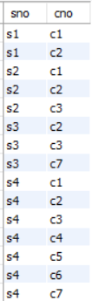

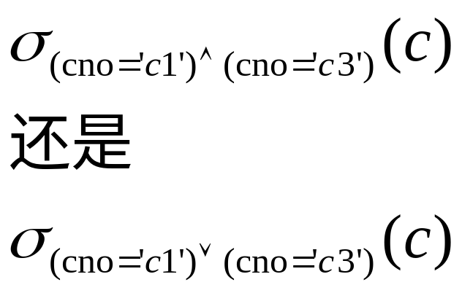


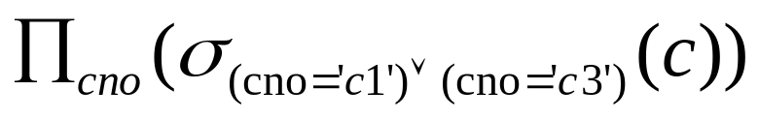
s
c
sc
练习题
（5）检索至少选修了课程号（cno）为‘c1’和‘c3’的学生学号（sno）；
基本表选择c表还是sc表？或者都可以？
只能选择c表。因为sc表中的记录取决于学生的选课，记录中不一定有c1和c3的选课记录。
此为空值
=

Slide 16





s
c
sc
练习题
全部课程的课程号
（6）检索选修全部课程的学生姓名（sn）及所在系（dept）;
选修全部课程的学生学号
=

Slide 17


s
c
sc
练习题
‘s1’学生所学课程的课程号
（7）检索选修课程包括‘s1’学生（sno）所学课程的学生 学号（sno）；
选修课程包括‘s1’学生所学课程的学生学号
=

Slide 18
总结
总结：有关键词为“至少” 、“包括”、“全部”的要用除法。
这一类题目的解题步骤为：
（1）构造被除数表（对象和特征）和除数表（筛选条件）；
（2）生成被除数表和被除数表（①操作对象是哪些表？如果是多个表，则自然连接则可；②是否要选择？选择条件是什么？③是否要投影？投影哪些列？）

Slide 19
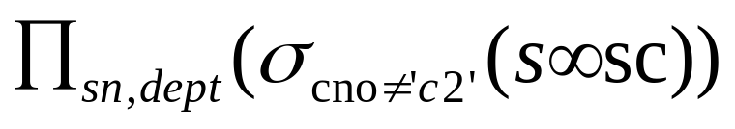


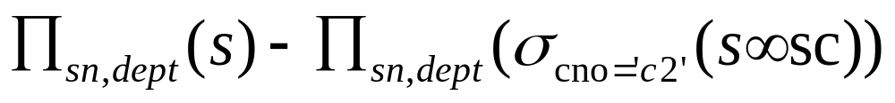

s
c
sc
练习题
（8）检索不选‘c2’课程（cno）的学生姓名（sn）和所在系（dept）。
若有学生没有选课，则该学生的学号不会出现在sc表中
反过来思考，则可以通过s、sc表的自然连接获取到选修了c2课程的学生的记录
s、sc表的自然连接将获取不到没有选课学生的记录

Slide 20
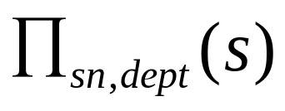
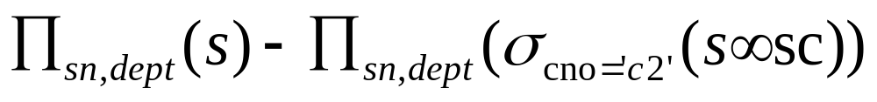
总结
总结：含“不”等否定条件的这一类题目需要使用减法。
这一类题目的解题步骤为：
（1）按肯定选择要求和投影要求构造减数表；
（2）按投影要求构造被减数表；
（3）构造减法式子。

Slide 21
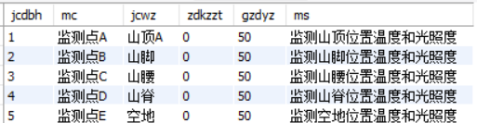
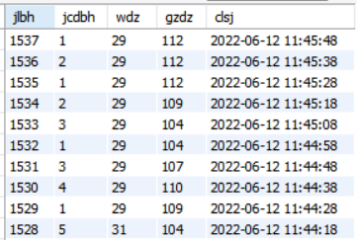
作业2
1.下面为某监测和控制系统数据库的两个表格。其中，jcdxxb表用于存储监测点信息，jcjlb用于存储各个监测点的监测信息。各列列名用其存储内容的拼音首字母表示。对jcdxxb表，jcdbh：监测点编号，mc：名称，jcwz：监测位置，zdkzzt：自动控制状态，gzdyz：光照度阈值，ms：描述。对jcjlb表，jlbh：记录编号，jcdbh：监测点编号，wdz：温度值，gzdz：光照度值，clsj：测量时间。请用关系代数表达式实现如下检索问题。
jcdxxb
jcjlb

Slide 22
作业2
（1）检索监测点编号(jcdbh)为“2”的监测点的监测点编号(jcdbh)、名称(mc)和监测位置信息(jcwz)；
（2）检索记录编号(jlbh)为“1534”的监测记录的记录编号(jlbh)、温度值(wdz)和光照度值(gzdz)信息；
（3）检索监测点编号(jcdbh)为“1”的监测点的名称(mc)、监测位置(jcwz)、记录编号(jlbh)、温度值(wdz)、光照度值(gzdz)和测量时间(clsj)信息；
（4）检索监测点编号(jcdbh)为“5”的监测点的温度值(wdz)大于30的记录的记录编号(jlbh)、监测点名称(mc)、监测位置(jcwz)、温度值(wdz)和测量时间(clsj)信息。
jcdxxb
jcjlb

Slide 23
作业2
注意：作业采取word文档电子版形式，在下一次上课前由学委收齐后发到我的邮箱wuzhuokui@qq.com。不交为0分，延迟提交最高70分。

Slide 24
第3章 MySQL数据库设计
工程数据库技术

Slide 25
3.1 MySQL简介
第3章 MySQL数据库设计

Slide 26
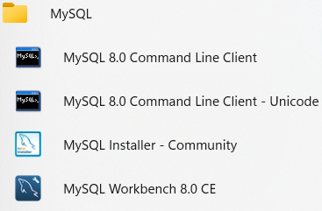
3.1 MySQL简介
MySQL 是目前最流行的开源关系型数据库管理系统，由瑞典 MySQL AB 公司1995年开发，目前属于Oracle 旗下产品。

Slide 27
3.2 MySQL的下载和安装
第3章 MySQL数据库设计

Slide 28

3.2 MySQL的下载和安装
下载和安装方法见课程微信公众号推文。

Slide 29
作业3
参考微信公众号推文在自己的电脑上安装MySQL软件。

